Slide 1
Sentimentalismus (sentimentální román)
Příklady: Samuel Richardson: Clarissa (1748), Pamela (1740), Rousseau: Nová Heloisa (1761), Goethe: Utrpení mladého Werthera (1774)
V rámci hnutí preromantismu
Sentimentálnost jako uvědomělá kultivace naší vnímavosti (strýček Toby, s. 97)
Humanismus a filantropie (citlivost k černochům, otrokům, všem lidem)
Každému člověku je vrozena dobrota, citlivost, soucit, jemnost
Soucit k sobě i druhým
Vyhrocená citovost → city jako základ a zdroj morálky
Sent. román – předchůdce psychologického románu (formy: deníky, dopisy, vyznání, monology apod.)

Slide 2
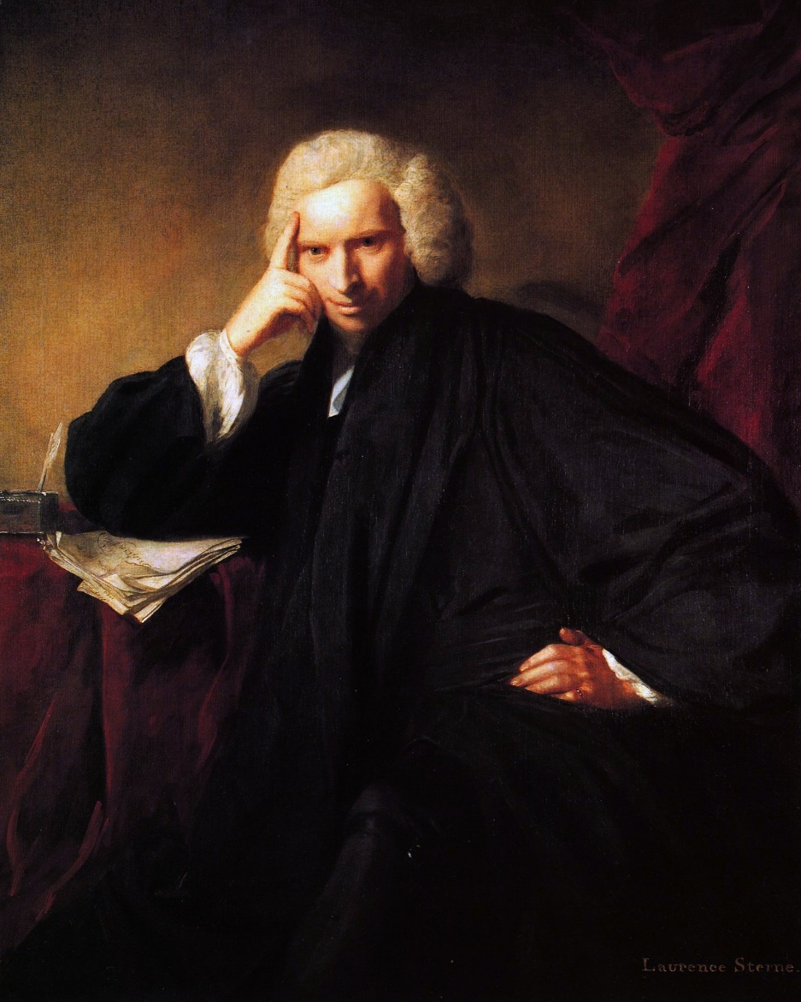
Laurence Sterne (1713, Clonmel, Irsko – 1786, London)
anglikánský duchovní
spisovatel
Otec chudý voják, matka markytánka
Otec: dobrosrdečný, lehkomyslný
Matka: necitelná a tvrdá

Slide 3
Další život:
Hledání ideální ženy (milostná okouzlení, platonické lásky)
Teologické studium v Cambridgi (vlivný pradědeček arcibiskup)
1738 – farář
1741 – svatba s údajně ne příliš hezkou a hubatou Elisabeth
50. léta: rodinné starosti: manželka nejprve ochrnula, pak se zbláznila (česká královna); nemoc dcery Lydie
Tristram Shandy: původně jej začal psát v Yorku pro rozptýlení (seznámení s francouzskou zpěvačkou Kitty „milá, přemilá Janička“ v Tristramovi)

Slide 4
Vznik románu Život a názory blahorodého pana Tristrama Shandyho
V letech 1759-1768
Nejprve hotovy dva díly (vydány 1760)
Při předčítání zničeny v krbu (pak zachráněny)
Doporučení: zrušení a zkrácení narážek známých jen pro obyvatele města Yorku a hrabství Yorkshire
Román je pojat jako neukončený.
Titul díla záměrně mate čtenáře nejde tu o život ani názory TS, spíše o život a názory dalších postav)

Slide 5
Analýza díla
Rozbití dosavadní románové struktury (Daniel Defoe, Samuel Richardson, Henry Fielding) → antiromán
Provokace tehdejšího žánrového dělení na vysoké a nízké (tematika, postavy apod.)
Summa dosavadních vědomostí, charakter encyklopedie (chybí kontinuita příběhu)
Život hrdiny nikdy není dovyprávěn (odbočky, fantastické náměty, cestopisné črty, vložené povídky, brakové příběhy, prázdné stránky, grafické obrazce, záznamy z dobového odborné literatury lékařské, přírodovědné apod.)

Slide 6
Hlavní postava
Tristram Shandy
Dlouhý porod hrdiny → dlouhé „rození“, vznikání příběhu.
Při porodu znetvořen – rozpláclý nos
Služebná mu do okna přivře přirození
Příběh končí při rozhovoru otce o kalhotách malého Shandyho.
Tělesnost: pouze přítomna u vypravěče, charakterizován svým tělem
Shandyovství, Shandyho humor ← pantagruelština (François Rabelais: Gargantua a Pantagruel, duševní pohoda, vyrovnanost, nadsázka)

Slide 7
Polemika s empirismem
Satira na neplodné teologické diskuse a traktáty
Satira na dogmatickou a zaslepenou vědu.
Inspirace britskou filozofií (John Locke, David Hume)
Locke a jeho empirismus: „nic není v rozumu, co před tím nebylo ve smyslech“ člověk jako tabula rasa
Svět je podle Locka empiricky poznatelný
TS nejprve myslí a mluví, až pak se narodí

Slide 8
Antiromán – způsoby vyprávění
Antiiluzivní vyprávění: černá stránka, předmluva kdesi uprostřed díla)
Zpomalování a zrychlování děje
Proud vědomí? (proti logice a linearitě, roztříštěnost
Předmět hry vnější podoba a kompozice románu (kapitoly přeházené, prázdné stránky apod.)
Promluva o psaní je důležitější než samotný příběh
Příběh sám mizí pod proudem hovoru
Vypravěč si uvědomuje akt vyprávění, ale i adresáty (milé dámy, milí pánové, oslovuje sám sebe (anekdotický ráz vyprávění
čtenář se domněle stává svědkem vzniku románu

Slide 9
Intertextualita
Cervantes: Don Quijot (strýček Toby) a Sancho Panza (kaprál Trim)
Shakespeare Hamlet, dvorní šašek Yorick
Rabelais – pantagruelismus
TS měl vliv na:
Francie: Jakub Fatalista (Jakub jako Diderot a Sterne jako Pán)
Rusko: Gogol, Turgeněv, Puškin
Německo: Goethe
Čechy: Mácha (v Zápisníku z r. 1833 Sentimentální cesta po Francii a Itálii)

